Slide 1
AIRail
Spolupráce mezi leteckými a železničními dopravci

Slide 2
O systému
80. léta 20. stol. (Lufthansa Airport Express)
2001 – AIRail
označení nádraží kódy IATA:
  (Stuttgartu nese označení ZWS, Kolín nad Rýnem QKL a Bonn ZPY)
označení jednotlivých spojů let. kódy IATA:
  (IATA – LH;OK)

Slide 3


Spolková republika Německo (1/2)
Lufthansa × Deutche Bahn
36 spojů/den (ICE 3)
200 000 cestujících/rok

Slide 4
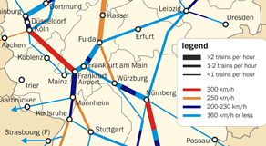
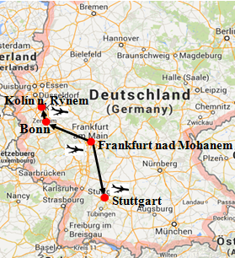

Slide 5
Spolková republika Německo (2/2)
severní větev:
  takt 1 h
  cestovní čas 57 min
  rok 2007
  137 km
jižní větev:
  takt 2 h
  cestovní čas 71 min
  157 km

Slide 6
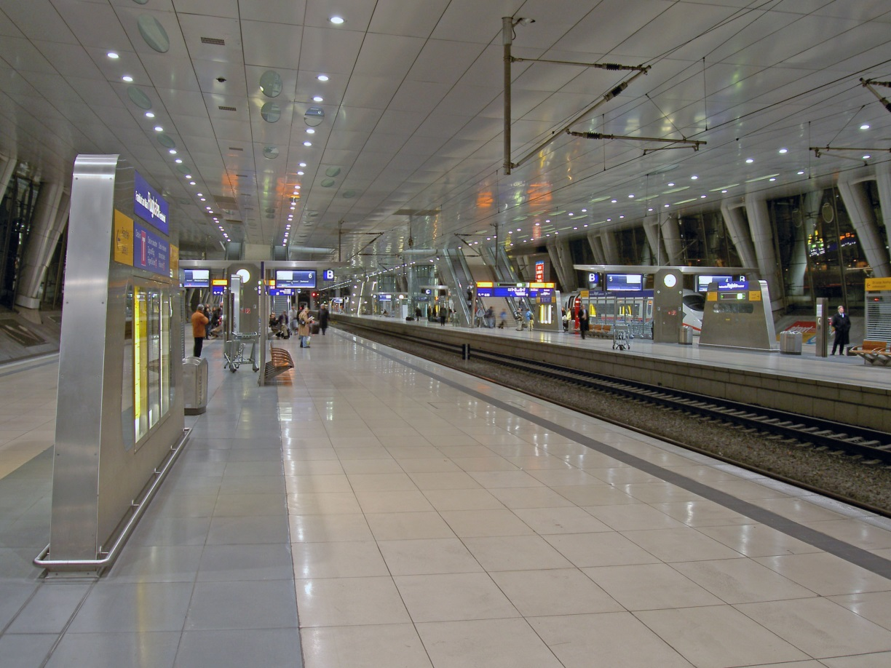
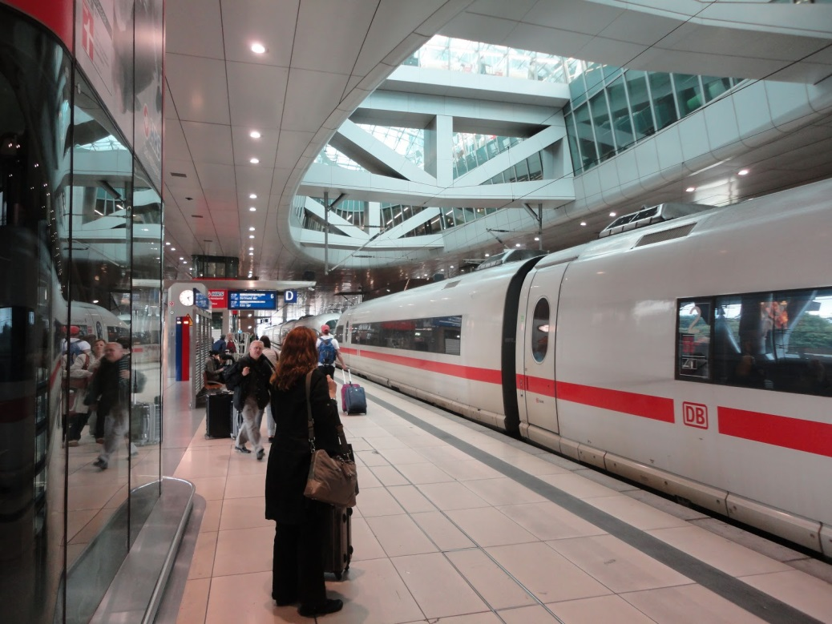
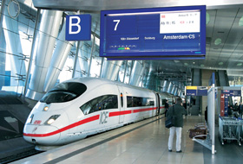

Slide 7


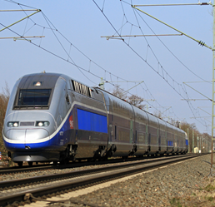
Francie
Air France × SNCF
Charles de Gaulle + Lyon
398 km

Slide 8
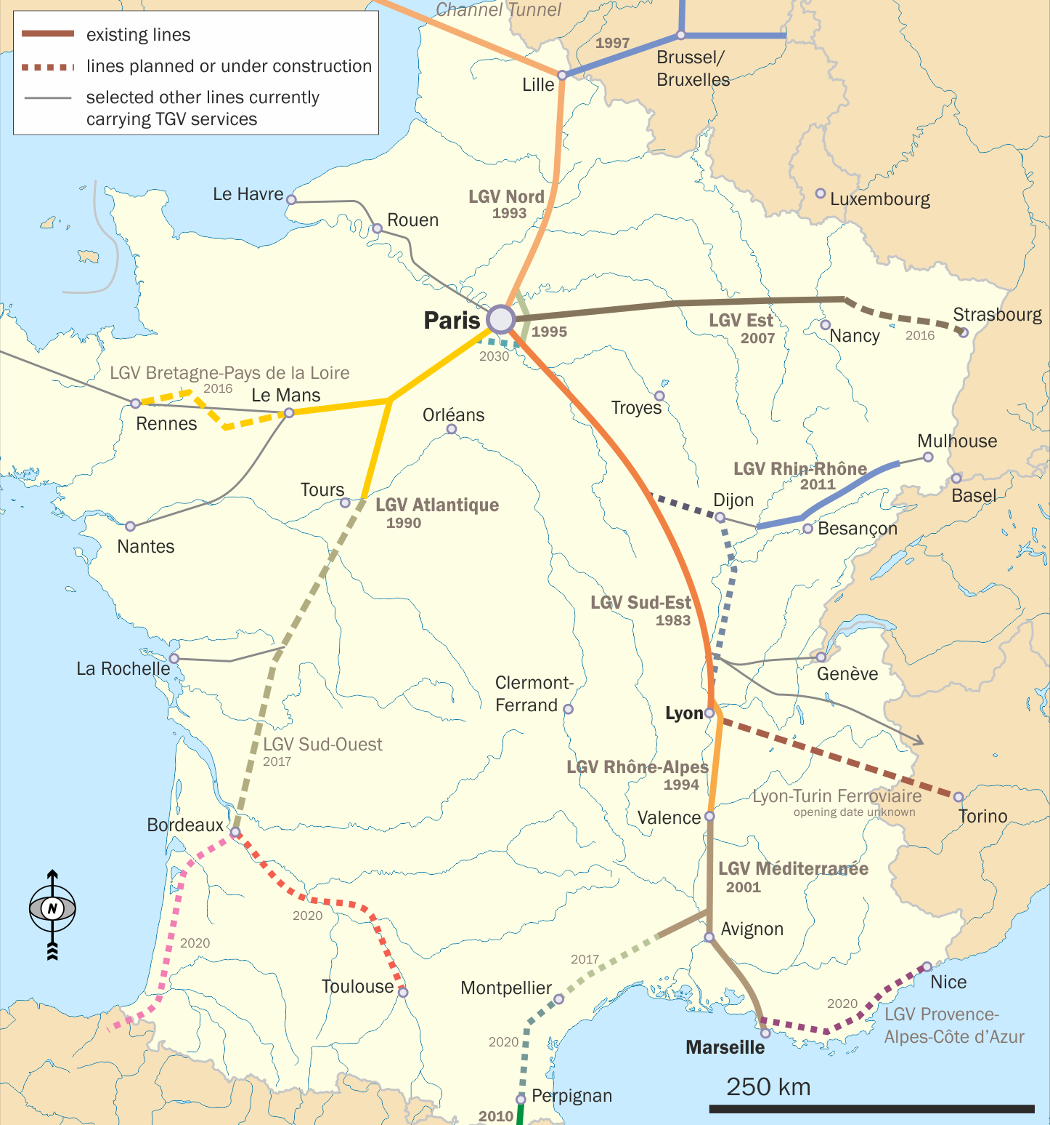

Slide 9
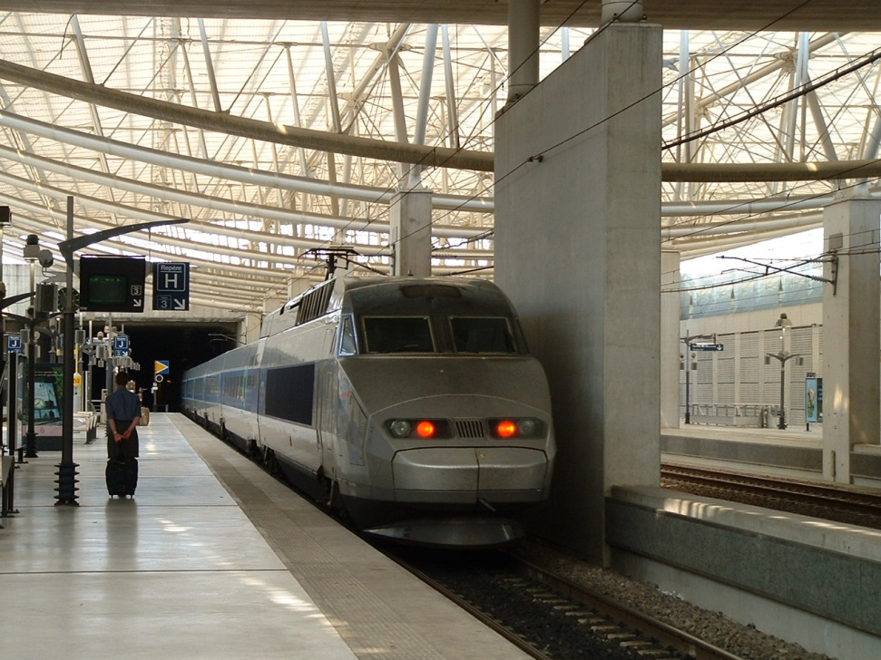
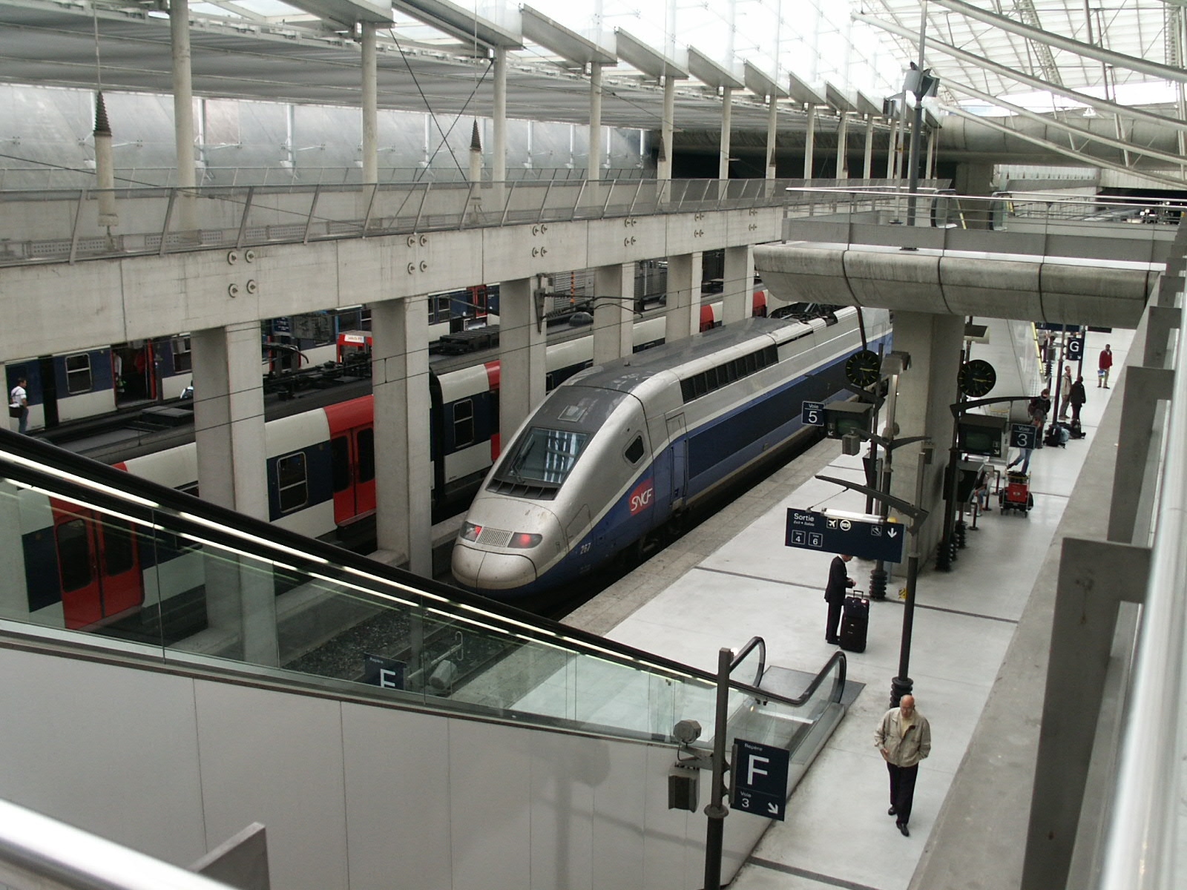
Francie – Charles de Gaulle

Slide 10
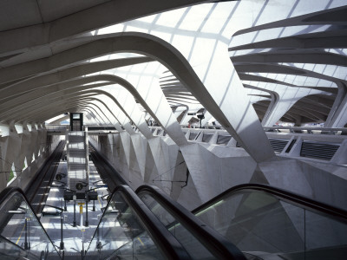
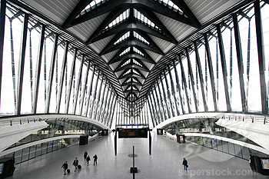
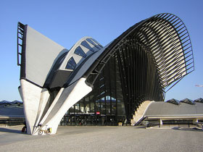
Francie – Lyon

Slide 11


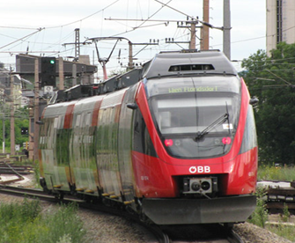
Rakousko (1/2)
Rakouské spolkové dráhy x Austrian Airlines
Vídeň:
  S-Bahn
  CAT (City Airport Train)

Slide 12
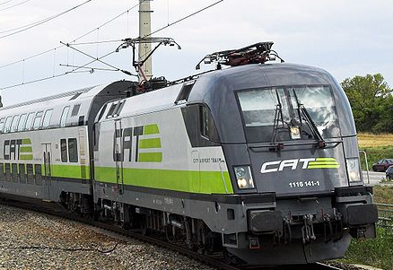
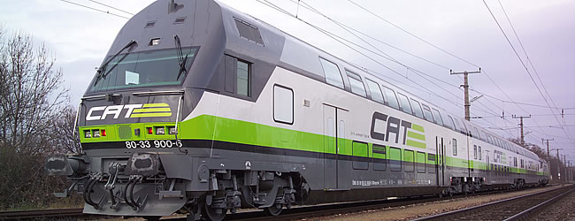
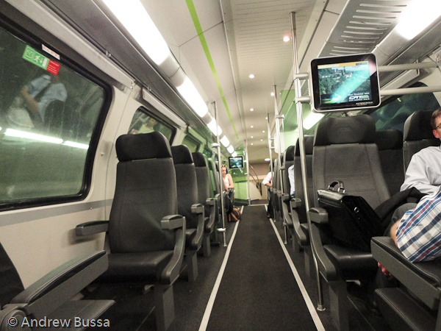
Rakousko (2/2)
cestovní čas 16 min.
16 km od centra
interval 30 min
2 kolejná
100 km/h

Slide 13
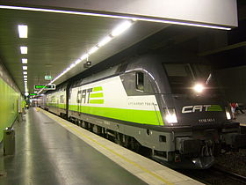
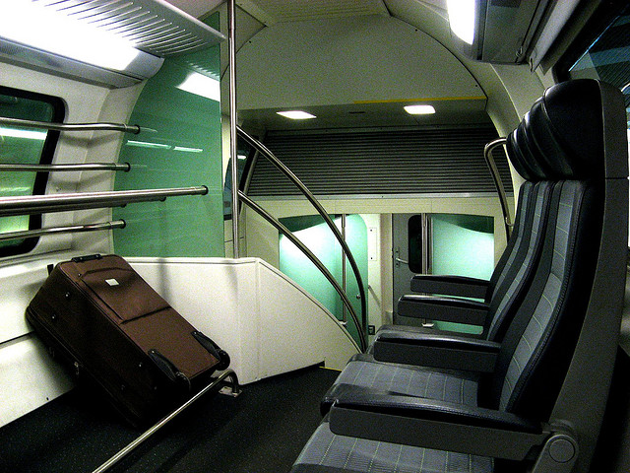

Slide 14
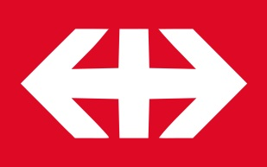

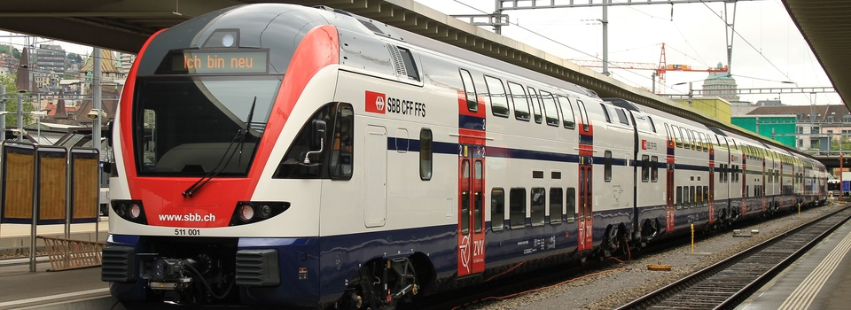
Švýcarsko (1/3)
Švýcarské spolkové dráhy (SBB) × SWISS
Curych + Ženeva … S-Bahn
lze se odbavit na 56 žst. den před odletem

Slide 15
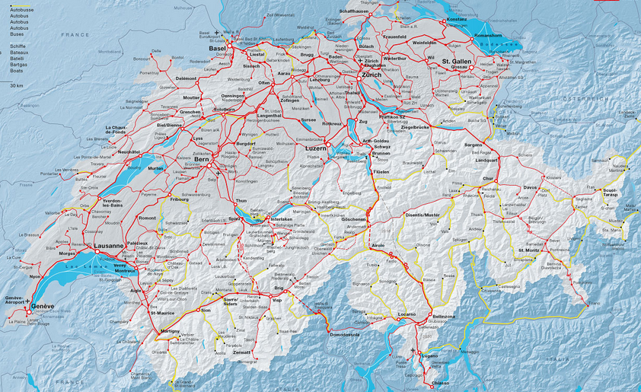

Slide 16
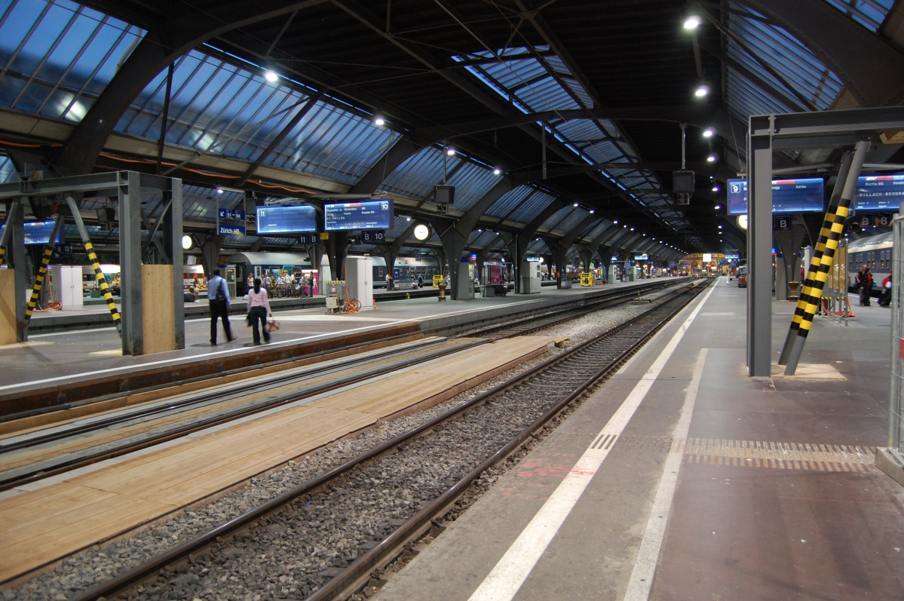
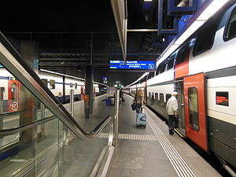
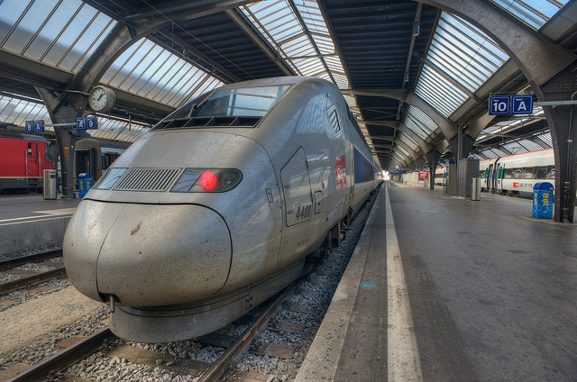
Švýcarsko – Curych (2/3)

Slide 17
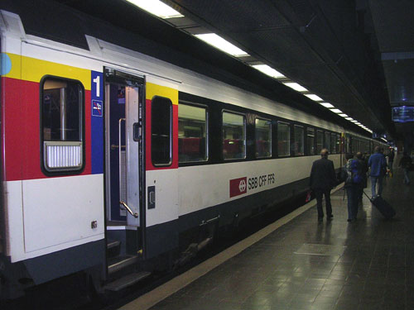
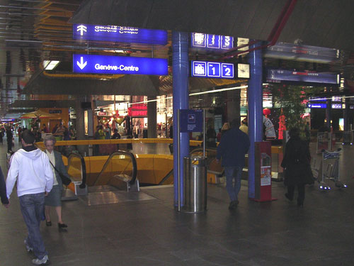
Švýcarsko – Ženeva (3/3)

Slide 18
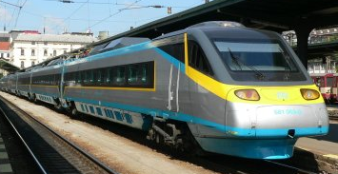


Česká republika
ČSA × ČD
2006
bylo jen 17 měsíců
15:56 Praha – Pardubice – Olomouc – Ostrava
Sc509 + OK 4008

Slide 19
Závěr
rychlé spojení center měst za pomocí železniční dopravy
odpadnutí bezpečnostních opatření (přestup na jiné letadlo)
zmírnění přetížení vzdušného prostoru
u největších mezinárodních letišť

